Slide 1

აჭარის ავტონომიური რესპუბლიკის უმაღლესი საბჭოს
საფინანსო-საბიუჯეტო და ეკონომიკურ საკითხთა
კომიტეტის საქმიანობის
ა ნ გ ა რ ი შ ი
(01.09.2021--31.12.2022 წწ)

Slide 2
კომიტეტის მისია და ხედვა
საფინანსო-საბიუჯეტო და ეკონომიკურ საკითხა კომიტეტი, უმაღლესი საბჭოს საქმიანობის ერთ-ერთი ძირითადი და მუდმივმოქმედი სუბიექტია, რომლის მიზანია საბიუჯეტო სფეროში საკანონმდებლო და საზედამხედველო საქმიანობის სრულყოფილად და ეფექტიანად განხორციელება, რაც მოიცავს:
საკანონმდებლო საკითხების წინასწარ მომზადებას,
უმაღლესი საბჭოს გადაწყვეტილების შესრულების ხელშეწყობას,
ანგარიშვალდებული ორგანოების საქმიანობის კონტროლს.
კომიტეტი კანონმდებლობით გათვალისწინებული ფუნქცია-მოვალეობების შესასრულებლად ხელმძღვანელობს ხალხის ინტერესების უზენაესობით, მრავალპარტიულობის, კანონიერების, საჯაროობის, ხელმისაწვდომობის, გამჭვირვალობისა და თანასწორობის პრინციპებით.
საქმიანობას წარმართავს „აჭარის ავტონომიური რესპუბლიკის შესახებ“ საქართველოს კონსტიტუციური კანონის, აჭარის ავტონომიური რესპუბლიკის კონსტიტუციის, აჭარის ავტონომიური რესპუბლიკის უმაღლესი საბჭოს რეგლამენტის, კომიტეტის დებულებითა და კომიტეტის 2021-2022 წლების სამოქმედო გეგმით განსაზღვრულ უფლება-მოვალეობათა ფარგლებში.
კომიტეტი ეფექტიანად უზრუნველყოფს საბიუჯეტო პროცესს, რომელიც პასუხობს აჭარის ავტონომიური რესპუბლიკის მოსახლეობის საჭიროებებს.

Slide 3
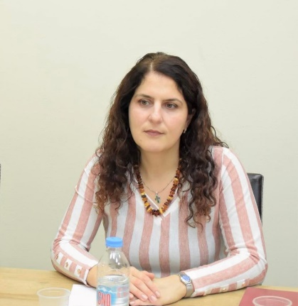
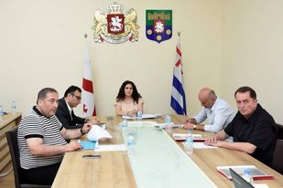
კომიტეტის შემადგენლობა
კომიტეტის თავმჯდომარე
მარინე გვიანიძე
კომიტეტის წევრები
გიორგი კირთაძე- თავმჯდომარის მოადგილე
ტიტე აროშიძე- წევრი
ილია ვერძაძე- წევრი
ლაშა სირაბიძე-წევრი

Slide 4
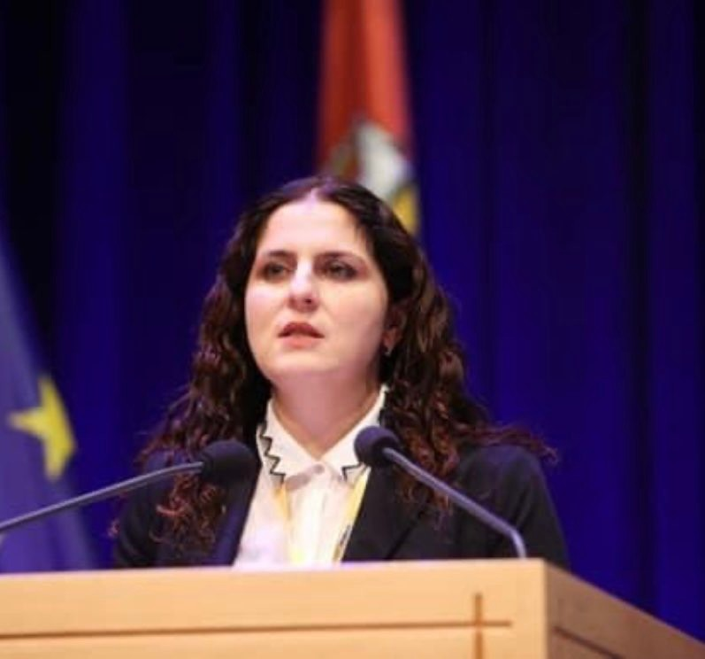
წინამდებარე საანგარიშო პერიოდი მოიცავს იმ აქტივობებს, რაც კომიტეტმა განახორციელა 2021 წლის 1 სექტემბრიდან 2022 წლის 31 დეკემბრის ჩათვლით. დოკუმენტის მიზანია შეაჯამოს კომიტეტის მიერ საანგარიშო პერიოდის განმავლობაში განხორციელებული საქმიანობა და მიღწეული შედეგები, აგრეთვე დასახოს სამომავლო პერსპექტივები და გამოწვევები. წინამდებარე ანგარიში შემუშავდა კომიტეტის სამოქმედო გეგმის მონიტორინგისა და მისი შედეგების ანალიზის საფუძველზე. ანგარიშში წარმოდგენილია ზოგადი ინფორმაცია კომიტეტის შესახებ, მოცემულია ინფორმაცია კომიტეტის კანონშემოქმედებითი და საზედამხედველო საქმიანობის შესახებ, შეჯამებულია საანგარიშო პერიოდის განმავლობაში კომიტეტის მთავარი მიღწევები და გამოწვევები, სამოქმედო გეგმის მონიტორინგის შედეგები, ასახულია საზოგადოებასთან ეფექტიანი კომუნიკაციისა და ანგარიშვალდებულების კუთხით განხორციელებული აქტივობები.

Slide 5
კომიტეტის საქმიანობის ძირითადი მიმართულებები
კანონშემოქმედებითი საქმიანობის გაუმჯობესება
საზედამხედველო/საკონტროლო საქმიანობის გაძლიერება
საზოგადოებასთან ეფექტიანი კომუნიკაცია და ანგარიშვალდებულების უზრუნველყოფა
კომიტეტის ორგანიზაციული შესაძლებლობების გაძლიერება

Slide 6
საანგარიშო პერიოდში, სამოქმედო გეგმის თანახმად 4 სტარტეგიული მიზნის მისაღწევად განსაზღვრული იყო 52 აქტივობა. აქედან სტატუსების ასე გადანაწილდა: განხორციელდა - 49 აქტივობა; შესრულების პროცესშია -3 აქტივობა.
სამოქმედო გეგმის შესრულების დონე

Slide 7
საანგარიშო პერიოდში კომიტეტმა მოამზადა/განიხილა
20 სხდომა
37 საკითხი
25 დასკვნა
4 პეტიცია
12 ანგარიში

Slide 8
სტრატეგიული მიზანი I : კანონშემოქმედებითი საქმიანობის გაუმჯობესება
კომიტეტს პრიორიტეტულად მიაჩნია კომიტეტისა და მისი წევრების კანონშემოქმედებითი საქმიანობა, რაც მიმართულია საბიუჯეტო პროცესის მარეგულირებელი კანონმდებლობის დახვეწის, გამარტივების, სრულყოფის და პრაქტიკული საჭიროებიდან გამომდინარე სხვა საკანონმდებლო აქტებთან შესაბამისობაში მოყვანისა და საკანონმდებლო ხარვეზების გამოსწორებისკენ. კომიტეტის მიერ განხორციელებული კანონშემოქმედებითი საქმიანობა ერთის მხრივ, ხელს შეუწყობს გამართული საკანონმდებლო ბაზის ჩამოყალიბებას, ხოლო, მეორე მხრივ, დაეხმარება აღმასრულებელ ხელისუფლებას დასახული პრიორიტეტების ეფექტიანად შესრულებაში.

Slide 9
როგორც წამყვანმა კომიტეტმა უმაღლესი საბჭოს სხდომისათვის მოამზადა შემდეგი სამართლებრივი აქტები
აჭარის ავტონომიური რესპუბლიკის კანონი -აჭარის ავტონომიური რესპუბლიკის ქონების მართვისა და განკარგვის შესახებ“ აჭარის ავტონომიური რესპუბლიკის კანონში ცვლილების შეტანის თაობაზე https://www.matsne.gov.ge/ka/document/view/5113990?publication=0 (მიღებულია: 48-16.12.2021Nწ)
აჭარის ავტონომიური რესპუბლიკის კანონი -აჭარის ავტონომიური რესპუბლიკის ქონების მართვისა და განკარგვის შესახებ“ აჭარის ავტონომიური რესპუბლიკის კანონში ცვლილების შეტანის თაობაზე https://www.matsne.gov.ge/ka/document/view/5444337?publication=0 (მიღებულია: N51 21.04.2022წ)
აჭარის ავტონომიური რესპუბლიკის კანონი აჭარის ავტონომიური რესპუბლიკის 2022 წლის რესპუბლიკური ბიუჯეტის შესახებ“ აჭარის ავტონომიური რესპუბლიკის კანონში ცვლილების შეტანის თაობაზე https://www.matsne.gov.ge/ka/document/view/5506278?publication=0 (მიღებულია: N56 27.06.2022წ)
„აჭარის ავტონომიური რესპუბლიკის 2022 წლის რესპუბლიკური ბიუჯეტის შესახებ https://www.matsne.gov.ge/ka/document/view/5311625?publication=2 (მიღებულია:N47 16.12.2021წ წ)
აჭარის ავტონომიური რესპუბლიკის 2023 წლის რესპუბლიკური ბიუჯეტის შესახებ https://www.matsne.gov.ge/ka/document/view/5647346?publication=0 მიღებულია: N65 15.12.2022წ)

Slide 10
ინიციატივები კანონშემოქმედებითი კუთხით აღსანიშნავია შემდეგი ინიციატივები:
„აჭარის ავტონომიური რესპუბლიკის საბიუჯეტო პროცესისა და უფლებამოსილების შესახებ“ აჭარის ავტონომიური რესპუბლიკის კანონი https://chaerte.sca.ge/ge/bills/21(მიღებულია პირველი მოსმენით N66 15.12.2022წ)
აჭარის ავტონომიური რესპუბლიკის უმაღლესი საბჭოს დადგენილება "აჭარის ავტონომიური რესპუბლიკის უმაღლესი საბჭოს 2023 წლის ბიუჯეტის პროექტის დამტკიცების შესახებ"https://chaerte.sca.ge/ge/bills/14 (მიღებულია N55 16.06.2022წ)
„საქართველოს კონსტიტუციის 45-ე მუხლის შესაბამისად, საკანონმდებლო ინიციატივის წესით საქართველოს კანონის პროექტის „საქართველოს საბიუჯეტო კოდექსში ცვლილების შეტანის თაობაზე“ საქართველოს პარლამენტში წარდგენის შესახებ“ აჭარის ავტონომიური რესპუბლიკის დადგენილების პროექტი - შესრულების პროცესშია.

Slide 11
სტრატეგიული მიზანი II: კომიტეტის საზედამხედველო/საკონტროლო საქმიანობის ეფექტიანობის გაზრდა
საზედამხედველო ფუნქციების გაუმჯობესების მიზნით კომიტეტმა საანგარიშო პერიოდში განახორციელა ავტონომიური რესპუბლიკის უწყებების საბიუჯეტო მონიტორინგი და ფინანსური ზედამხედველობა.
უმაღლესი საბჭოს მიერ მიღებული დადგენილებებისა და სხვა გადაწყვეტილებების შესრულების კონტროლი.
სამოქმედო გეგმის ფარგლებში კომიტეტმა მოისმინა სხვადასხვა უწყებების ანგარიშები.

Slide 12
საზედამხედველო/საკონტროლო საქმიანობა
უმაღლესი საბჭოსთვის წარდგენილი ანგარიშების განხილვა
რესპუბლიკური ბიუჯეტის შესრულების კვარტალური ანგარიშის განხილვა
რესპუბლიკური ბიუჯეტის შესრულების წლიური ანგარიშის განხილვა
ნორმატიული აქტების აღსრულების კონტროლი

Slide 13
კომიტეტმა
მოისმინა/განიხილა
› მთავრობის მიერ წარმოდგენილი აჭარის ავტონომიური რესპუბლიკის 2021 წლის რესპუბლიკური ბიუჯეტის წლიური შესრულების ანგარიში.
› აჭარის ავტონომიური რესპუბლიკის სამინისტროებისა და უწყებების ძირითადი მონაცემები და მიმართულებები 2023-2026 წლებისათვის.
› ყოველკვარტალურად განიხილა რესპუბლიკური ბიუჯეტის შესრულების კვარტალური მიმოხილვა ნაზარდი ჯამით.
› სსიპ საზოგადოებრივი მაუწყებლის აჭარის ტელევიზიისა და რადიოს მრჩეველთ საბჭოს 2021 წლის საქმიანობის ანგარიში.
› აჭარის ავტონომიური რესპუბლიკის ფინანსთა და ეკონომიკის სამინისტროს საქვეუწყებო დაწესებულება „აჭარის ტურიზმისა და კურორტების დეპარტამენტის 2021 წლის საქმიანობის ანგარიში და ინფორმაცია 2022 წლის ტურისტულ სეზონთნ დაკავშირებით.
› 2022 წლის ტურისტულ სეზონთან დაკავშირებით კომიტეტმა ასევე მოისმინა „ბათუმის ბულვარის“ ხელმძღვანელის ინფორმაცია და 2021 წლის საქმიანობის ანგარიში.
› აჭარის ავტონომიური რესპუბლიკის ფინანსთა და ეკონომიკის სამინისტროს საქვეუწყებო დაწესებულება აჭარის საავტომობილო გზების დეპარტამენტის ინფორმაცია „საგზაო ინფრასტრუქტურის მშენებლობა, რეაბილიტაცია და მოვლა შენახვის“ პროგრამის ფარგლებში წლის განმავლობაში შესრულებული პროექტების შესახებ.
› ინფორმაცია ააიპ „ბათუმის ბიზნეს ინკუბატორის მიერ წლის განმავლობაში გაწეული საქმიანობის თაობაზე.
› კომიტეტი ყოველწლიურად იღებს ინფორმაციას მუნიციპალიტეტებისათვის გამოყოფილი ტრანსფერების შესახებ.
› მიმდინარეობს „ტურიზმის ორგანიზების შესახებ“ აჭარის ვტონომიური რესპუბლიკის კანონზე ნორმატიული აქტების აღსრულების კონტროლის (ნააკი) პროცედურა.
9 ანგარიში

Slide 14
სტრატეგიული მიზანი III: საზოგადოებასთან ეფექტიანი კომუნიკაცია და ანგარიშვალდებულების უზრუნველყოფა;
კომიტეტი დიდ მნიშვნელობას ანიჭებს საკუთარი საქმიანობის გამჭვირვალობას და მასში საზოგადოების დაინტერესებული წევრების ჩართულობისთვის სათანადო პირობების შექმნას.
ყოველწლიურად აახლებს სამოქმედო გეგმას
ამზადებს წლიურ ანგარიშს
აქტიურად თანამშრომლობს ტელევიზიისა და პრესის წარმომადგენლებთან
ახორციელებს საინფორმაციო კამპანიას მოქალაქეთა ჩართულობის შესახებ

Slide 15
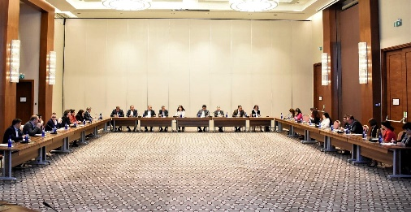
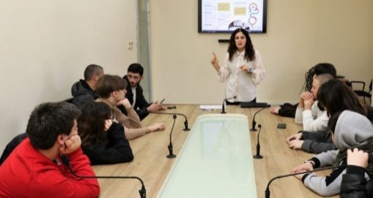
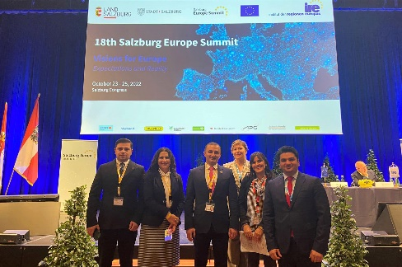
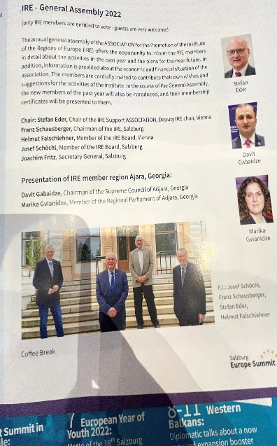
საზოგადოებასთან ეფექტიანი კომუნიკაციისა და ანგარიშვალდებულების კუთხით განხორციელებული აქტივობები
› კომიტეტის თავმჯდომარე - მარინე გვიანიძემ მონაწილეობა მიიღო შემდეგ აქტივობებში:
საკანონმდებლო საქმიანობის გაცნობის მიზნით, შეხვდა „თავისუფალ ჟურნალისტთა სახლის“ ბაზაზე არსებულ ახალგაზრდული ცენტრის წარმომადგენლებს.
› მონაწილეობა მიიღო ზალცბურგში, ევროპის რეგიონთა ინსტიტუტის რიგით მე-18 სამიტში.
› მონაწილეობა მიღო გერმანიის ელჩის პეტერ ფიშერის მიერ ორგანიზებულ შეხვედრაში, როგორც სამშობლოში დაბრუნებულმა წარმატებულმა სპეციალისტმა;
› კონფერენცია -შშმ ქალთა მონაწილეობა პოლიტიკურ და საარჩევნო პროცესში;
› სამუშაო შეხვედრა ‘საქართველოში მცენარეთა დაცვის აქტუალურ პრობლემებთან დაკავშირებით;
› სამუშაო შეხვედრა „საჯარო შესყიდვების შესახებ“ კანონის პროექტთან დაკავშირებით;
› ფორუმი - აჭარის აგრარული შესაძლებლობები“;
› მუნიციპალიტეტებში „ქალთა სოციალურ-ეკონომიკური გაძლიერება/ხელშეწყობის პროგრამის ფარგლებში -სამუშაო შეხვედრა
› IBCCS Georgia და Cyprus Georgia Business Club-ის მხარდაჭერით გამართულ საინვესტიციო ფორუმს დაესწრო.
› აჭარის უმაღლესი საბჭოს ღია მმართველობის საბჭოსა და საკონსულტაციო ჯგუფის გასვლით სამუშაო შეხვედრაზე, ღია მმართველობის 2022-2024 წლების სამოქმედო გეგმაზე.
› გენდერული ბიუჯეტირების საკითხებთან დაკავშირებით, სამუშაო შეხვედრა.
› სამუშო შეხვედრა ტურიზმის სექტორის წარმომადგენლებთან ;
› მონაწილეობდა გარემოს დაცვის მსოფლიო დღესთან დაკავშირებით გონიოს სანაპირო ზოლის დასუფთავების აქცია ში ;
აგროფორუმი - „ქალები რეგიონისთვის“ და უამრავ სხვა ღონისძიებაში

Slide 16
განიხილა 4 პეტიცია
აჭარის ავტონომიურ რესპუბლიკაში ქალთა სოციალურ-ეკონომიკური გაძლიერება/მხარდაჭერის მიზნობრივი პროგრამის შემუშავების შესახებ
აჭარის მუნიციპლიტეტების მაღალმთიანი დასახლებების, მაღალსიჩქარიანი ინტერნეტით უზრუნველყოფის თაობაზე
ხელვაჩაურის მუნიციპალიტეტის სოფელს სოფელ ერგეში საბავშვო ბაღის მშენებლობის თაობაზე
აჭარის მუნიციპალიტეტების ცენტრებში თავისუფალი სივრცეების მოწყობის თაობაზე

Slide 17
სტრატეგიული მიზანი 4:
კომიტეტის ორგანიზაციული შესაძლებლობების გაძლიერება
თანამშრომლობა დონორ და პარტნიორ ორგანიზაციებთან
კომიტეტი აქტიურად თანამშრომლობს:
გაეროს განვითარების პროგრამის (UNDP)წარმომადგენლებთან და ღია მმართველობის მუდმივ საპარლამენტო საბჭოსთან(OGP)
საქართველოს პარლამენტის სასწავლო ცენტრთან
სამუშაო შეხვედრები დარგის სპეციალისტებთან
ჩატარდა 8 სამუშაო შეხვედრა
კომიტეტის წევრებმა და აპარატის თანამშრომლებმა გაიარეს შემდეგი ტრენინგები
› აჭარის ავტონომიური რესპუბლიკის უმაღლესი საბჭოს კვლევითი საქმიანობის გაძლიერება;
აჭარის ავტონომიური რესპუბლიკის უმაღლესი საბჭოს საზედამხედველო საქმიანობის გაძლიერება;
აჭარის ავტონომიური რესპუბლიკის უმაღლესი საბჭოსა და მისი კომიტეტებისათვის საქმიანობის ყოველწლიური ანგარიშის მომზადების თაობაზე
გენდერული ბიუჯეტირების შესახებ
პროფესიული ტრენინგები

Slide 18
სტატისტიკა
კომიტეტში შემოსული და გასული კორესპოდენციის რაოდენობა
გასული 163
შემოსული
638
311
მიღებული მოქალაქეების რაოდენობა

Slide 19
სამომავლო პერსპექტივები
ავტონომიური რესპუბლიკის საბიუჯეტო პროცესების დახვეწა;
საკანონმდებლო ინიციატივების მომზადება ეკონომიკური დარგების მარეგულირებელ კანონებში ცვლილების შეტანის გზით;
ანგარიშების მოსმენა საქართველოსა და აჭარის ავტონომიური რესპუბლიკის კანონმდებლობის შესრულებაზე კონტროლისა და საკანონმდებლო ხარვეზების აღმოფხვრის მიზნით.
გასვლითი სხდომების ორგანიზება მუნიციპალიტეტებში მდგომარეობის უკეთ გაცნობისა და პრაქტიკული მხარდაჭერის მიზნით;
საკუთარი შესაძლებლობების გაზრდის მიზნით, კომიტეტი იმუშავებს დონორ და პარტნიორ ორგანიზაციებთან კონკრეტულ თემებზე, ასევე იზრუნებს სამუშაოდ სპეციალური ცოდნის მქონე ექსპერტების მოწვევაზე, რომლებიც იმუშავებენ კომიტეტის აპარატთან ერთად და ხელს შეუწყობენ კომიტეტის აპარატის შესაძლებლობების გაძლიერებას.

